Slide 1
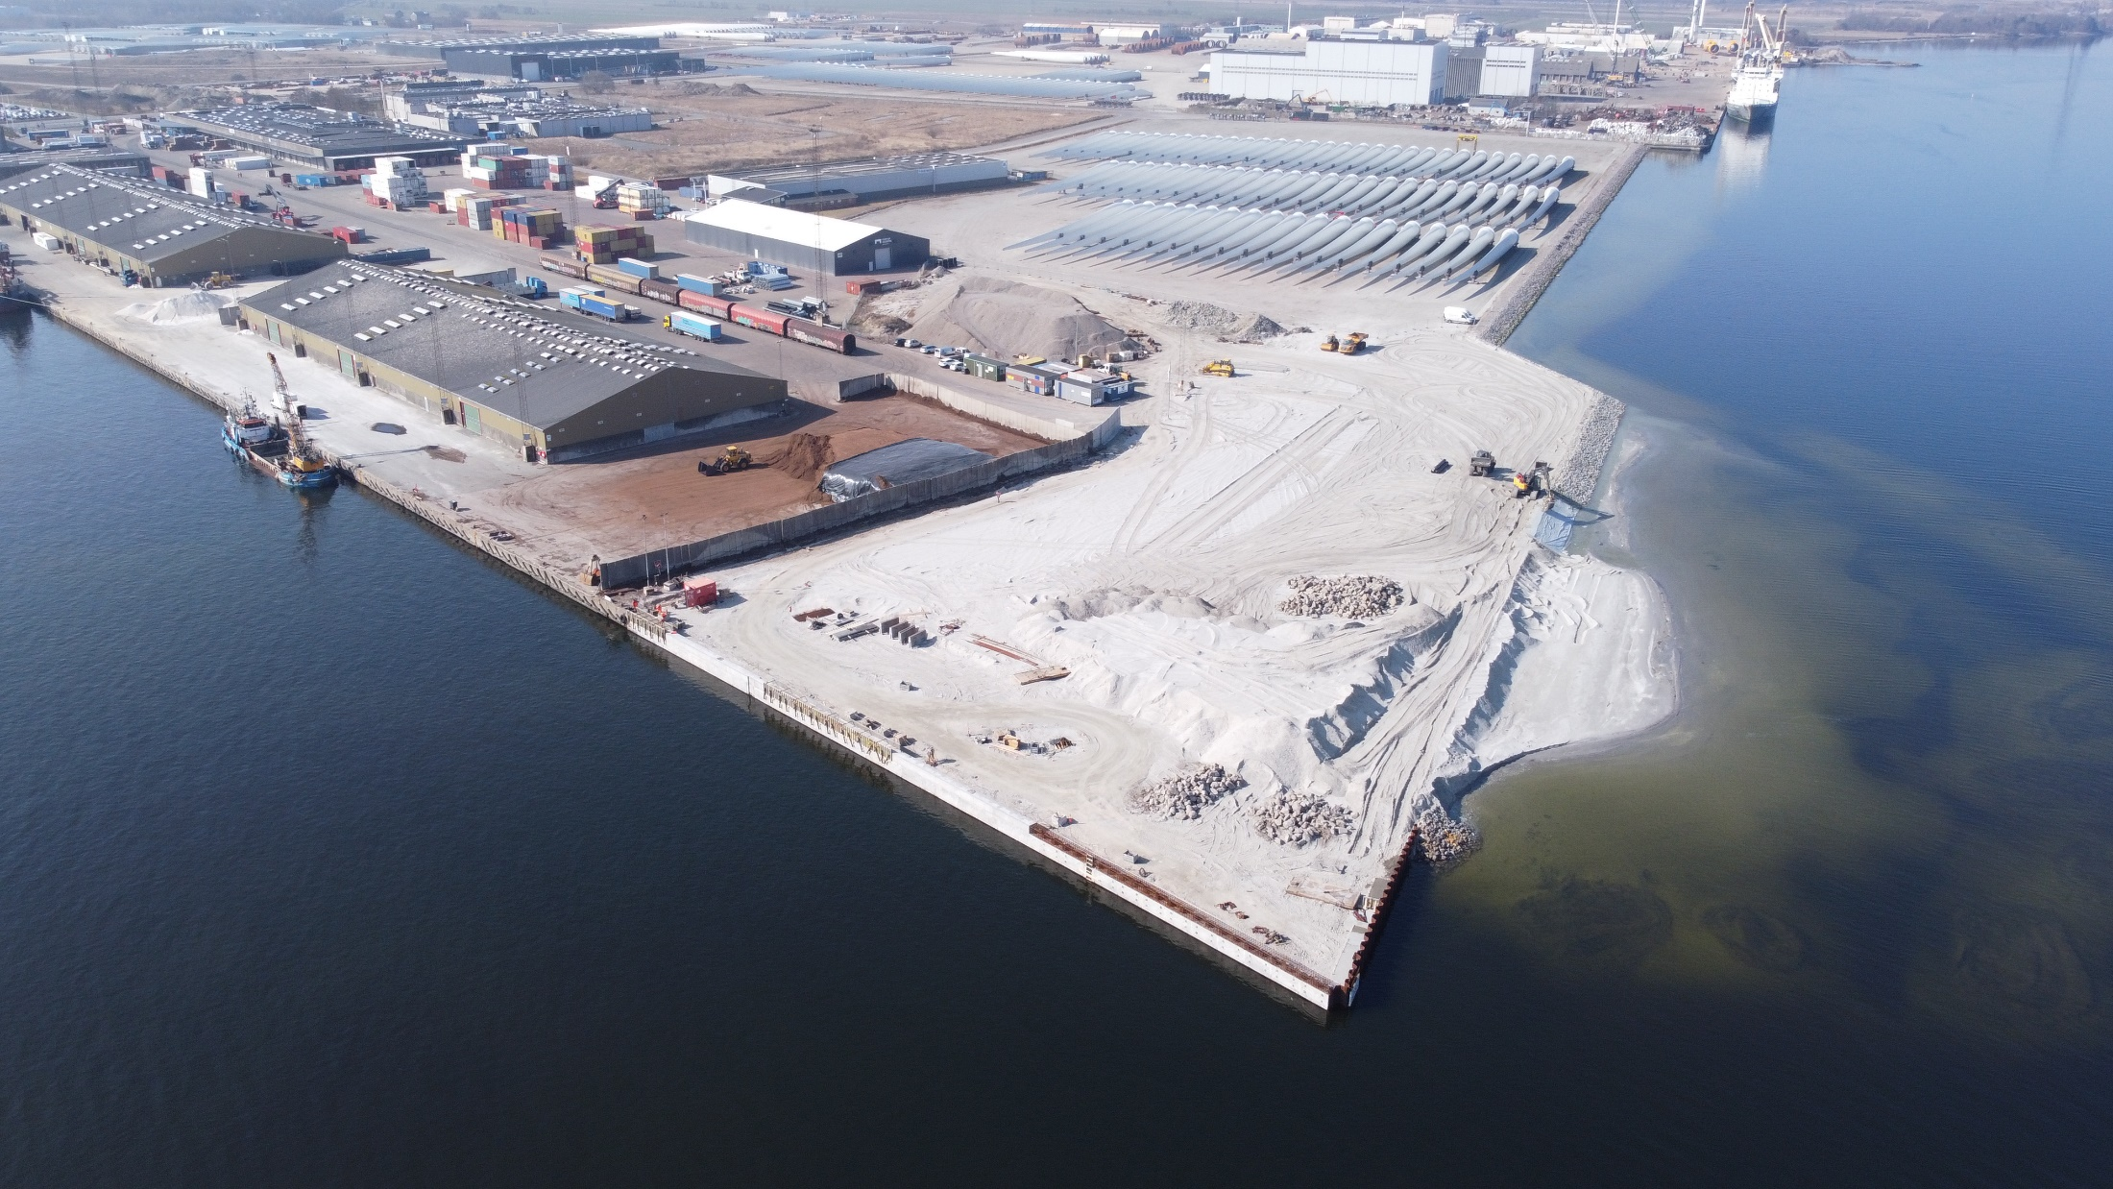
ETABLERING AF KAJ 8010
DGF præsentation 2022 – Grøn partnering med Aalborg Havn
Casper Holmgaard Jensen

Slide 2
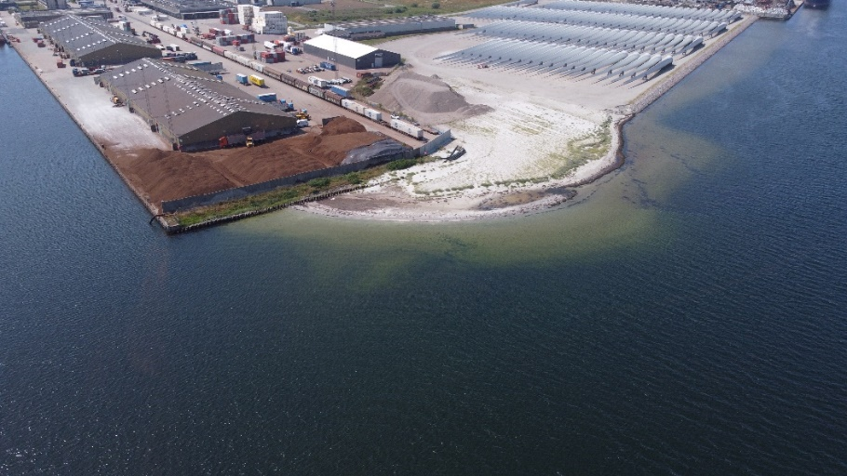
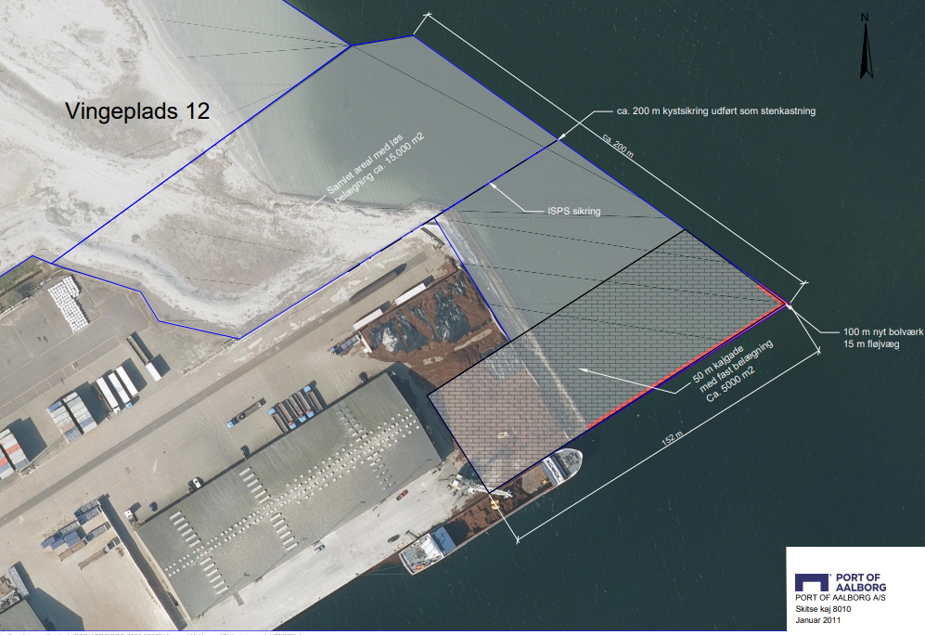
Kort om projektet
Mere plads til udskibning af vindmøllevinger.
27.800 m² baglandsareal.
Kaj med 10 m vanddybde.
Bæreevne af kaj 5 t/m² → 7,5 t/m².

Slide 3
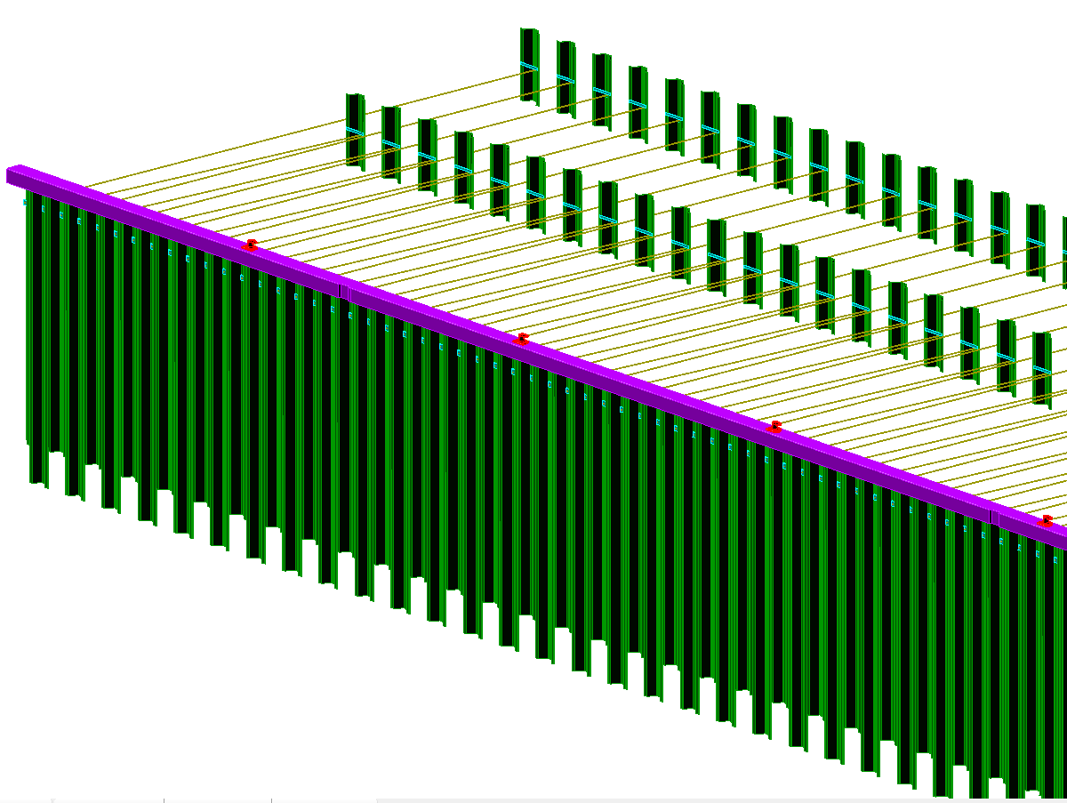
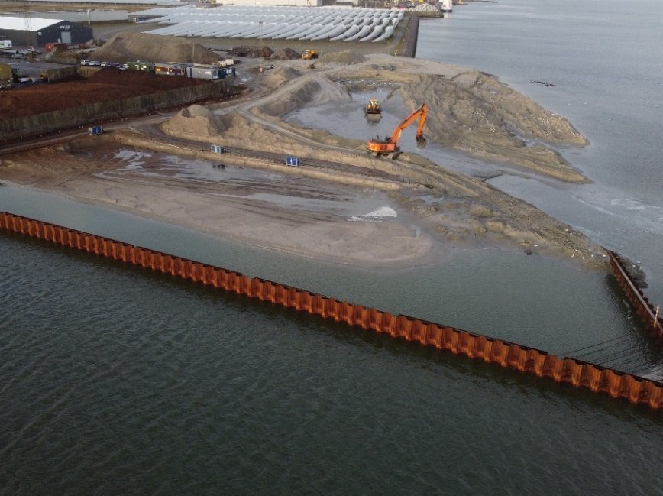
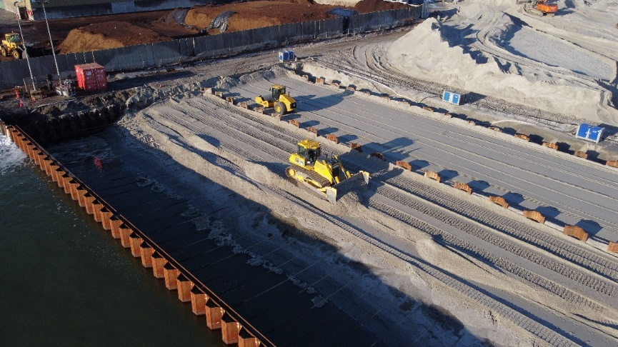
Konstruktionselementer
Blødbundsudskiftning
Spunsvæg

Slide 4
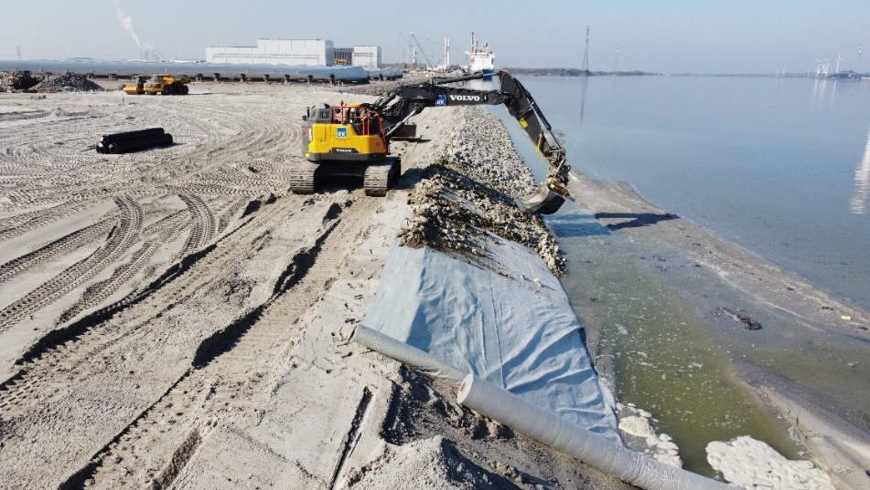
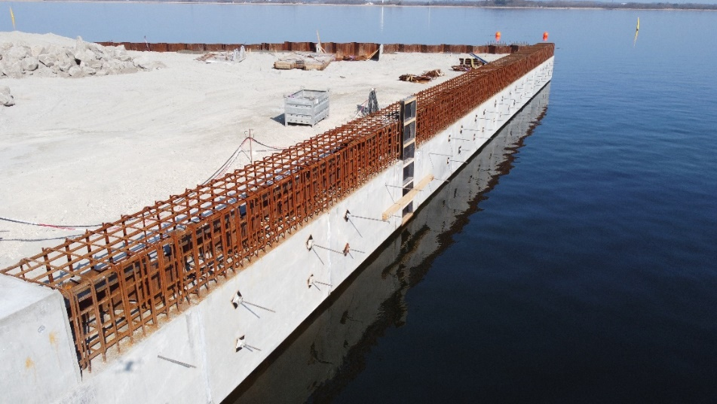
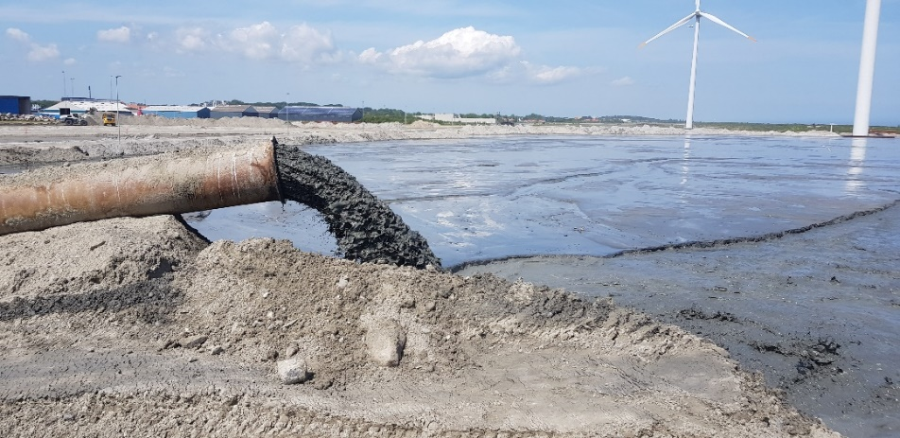
Konstruktionselementer
Blødbundsudskiftning
Spunsvæg
Sandopfyld
Kajmur i beton
Stenkastning
Belægning og afvanding
Kajudstyr og belysning

Slide 5
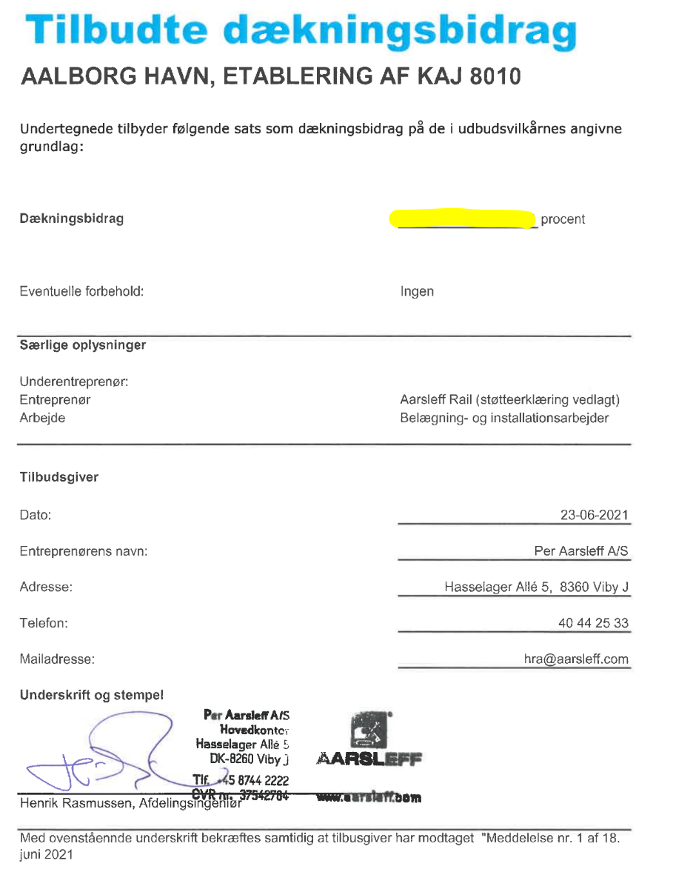
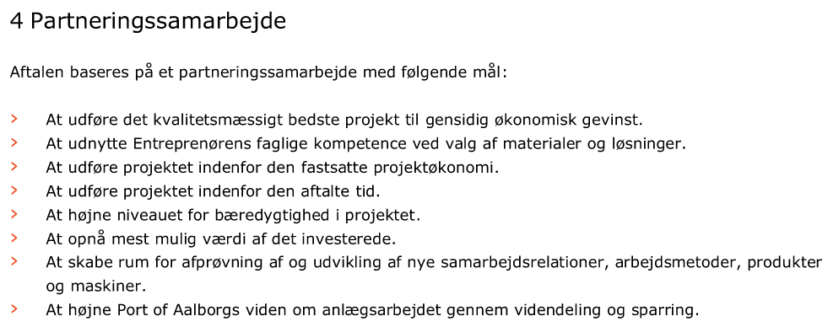



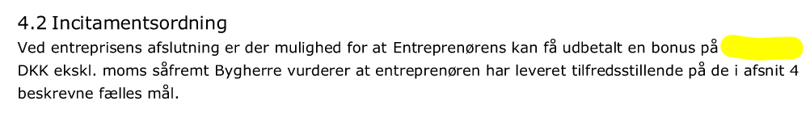
Særlig samarbejdsmodel
Partnering
  Fælles budget
  Succeskriterier
  Fokus på bæredygtighed og ny samarbejdsmodel
  Bonus
Udbudstegninger
Tilbudsliste
Tildelingskriterie
  Økonomi 20%
  Organisation, samarbejde og
  interview 50 %
  Referencer 30 %

Slide 6
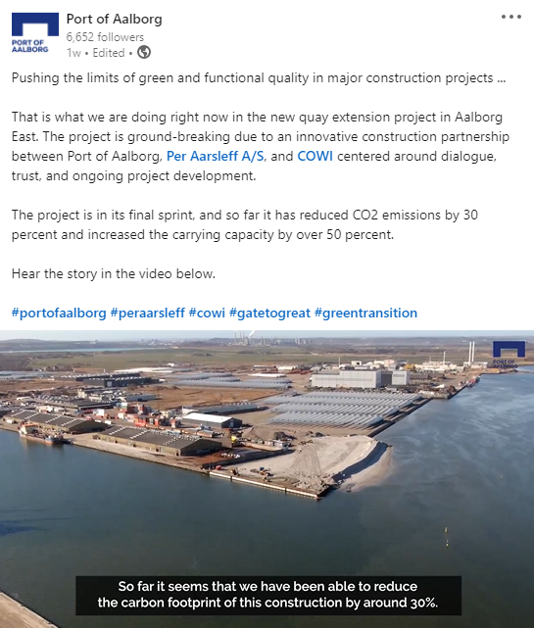
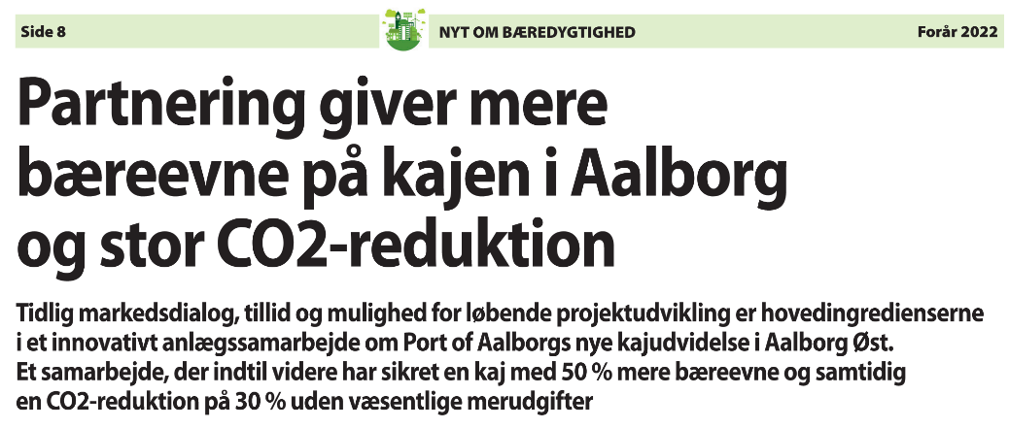
Bæredygtighed
Stort ønske og villighed fra Aalborg Havn
Et succeskriterie i partneringsaftalen
Fast punkt på byggemøder
Ideér fra gruppen bliver vurderet ud fra bæredygtighed, økonomi, risiko og kvalitet
Projekt tilpasses løbende

Slide 7
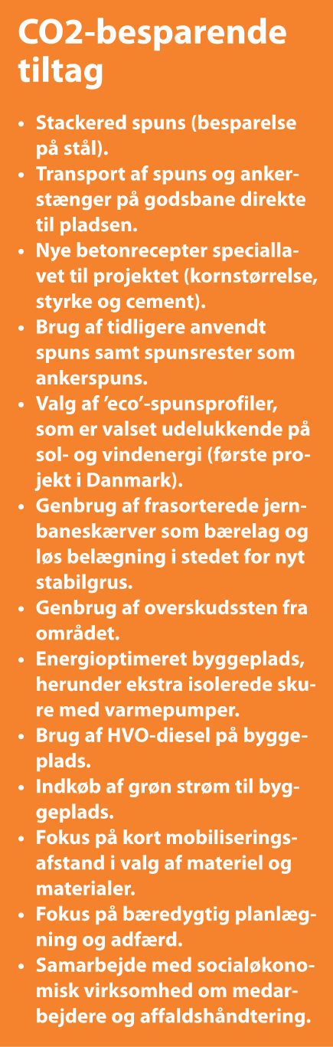
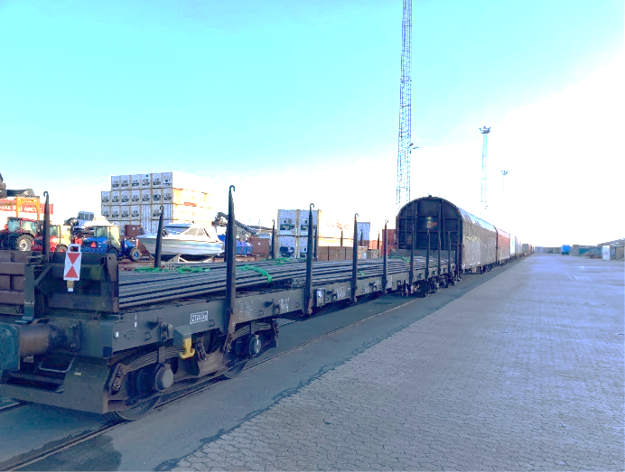
Bæredygtighedstiltag
  Fortandet spuns (varierende længde)
  Transport på godsbane hele vejen til pladsen
  Nye betonrecepter specialdesignet til projektet
  Tilpasning og genbrug af gamle spunsjern
  Tilkøb af ”eco”-spuns
  Genbrug af frasorterede jernbaneskærver
  Genbrug af overskudssten fra området
  Energioptimeret byggeplads
  Brug af HVO-diesel
  Anvendelse af grøn strøm
  Kort mobiliseringsafstand af materiel og mandskab
  Bæredygtig planlægning og adfærd
  Samarbejde med Råt & Godt (restmaterialer og virksomhedspraktik)
  Aflagte vindmøllevinger som lysmaster?

Slide 8
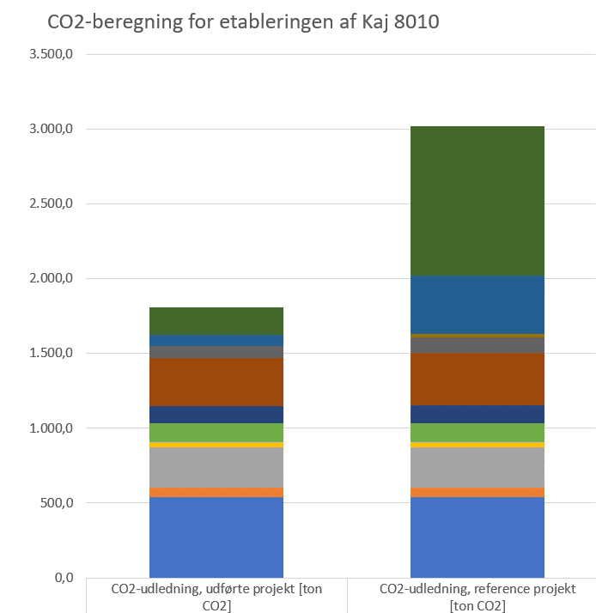
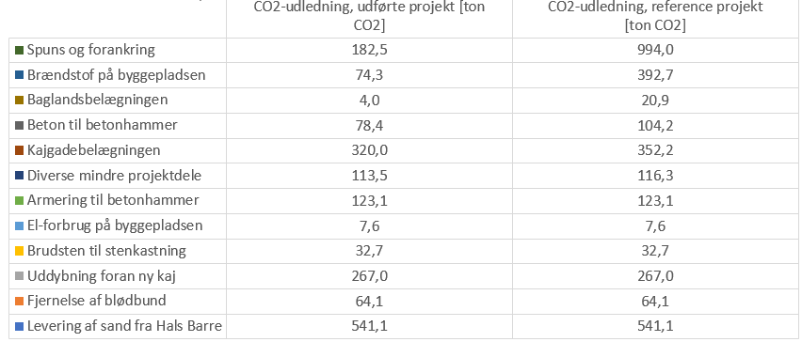
Sammenligning med referenceprojekt
Tak til Aarsleff ;0)

Slide 9
Muligheder med partnering
Projekt er fleksibelt - Fastlåst tilbudsliste giver fastlåst anlægsprojekt
Fokus på fælles værdiskabelse
Reducering af konflikter
Kort “feedback-loop” omkring designvalg

Slide 10
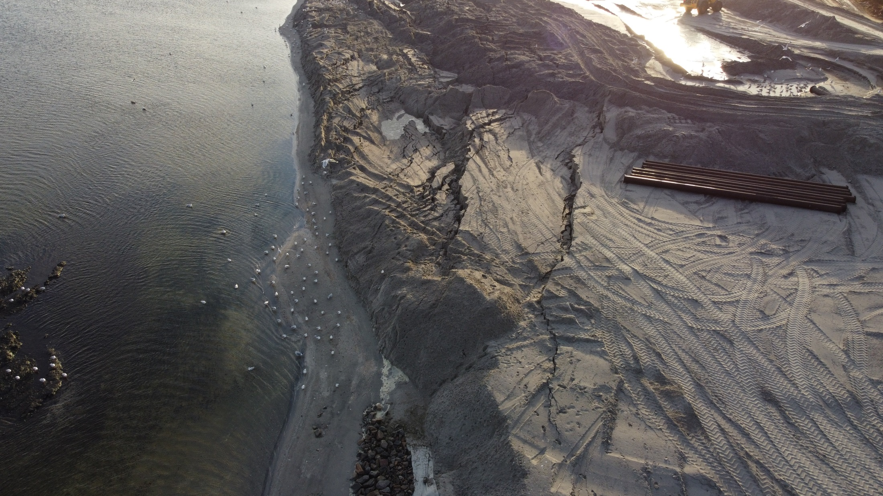

Slide 11
Jamen hvad er problemet så?
Samarbejde baseret på TILLID!
“Opføre sig ordentligt” vs maksimere projektprofit
Kræver modig bygherre
Hvordan skaleres det op til større udbud?
Faglig stolthed/stædighed

